Slide 1

André Moura Eduardo Cavalcanti Gabriel Curti Francescolly Barbosa Jennifer Camilly
na Fungicultura

Slide 2


Fungicultura

Slide 3


Fungicultura Brasileira e seus Desafios

Slide 4

Baixo consumo
Baixa produção
Alta importação
Alto custo

Slide 5
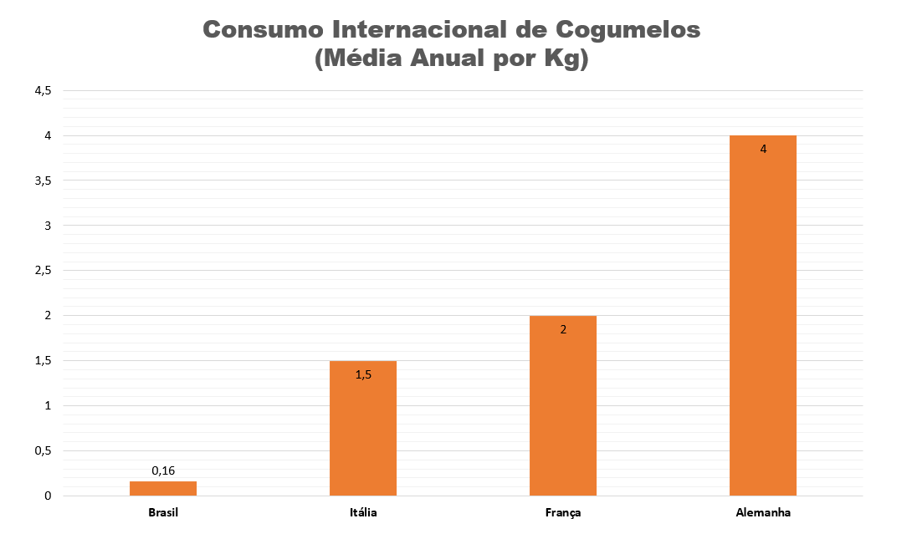

Slide 6
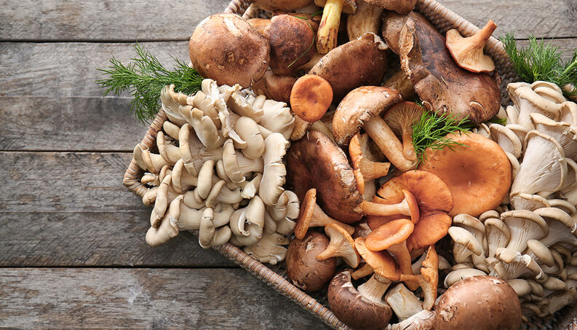
Produção Anual de Cogumelos

Slide 7
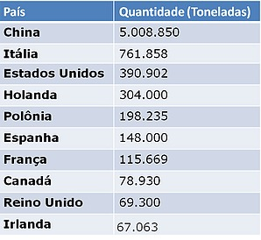
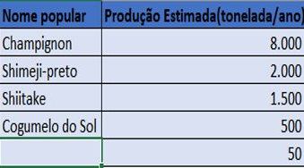
Internacional x Nacional

Slide 8
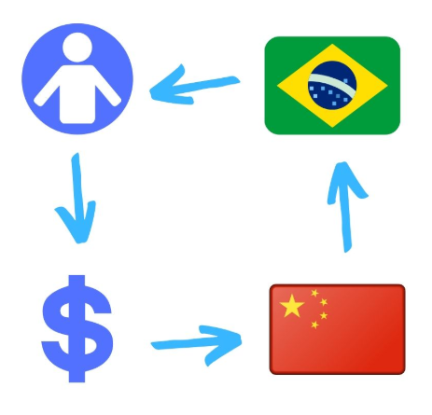
Importação de Cogumelos

Slide 9
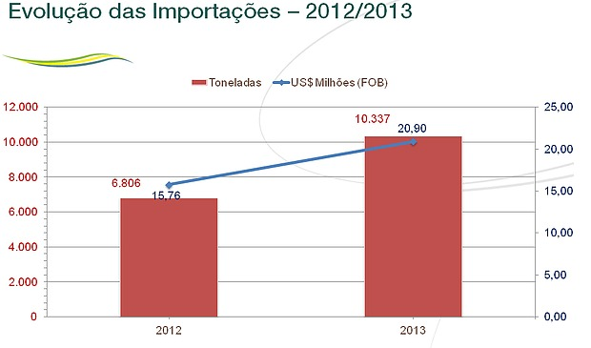
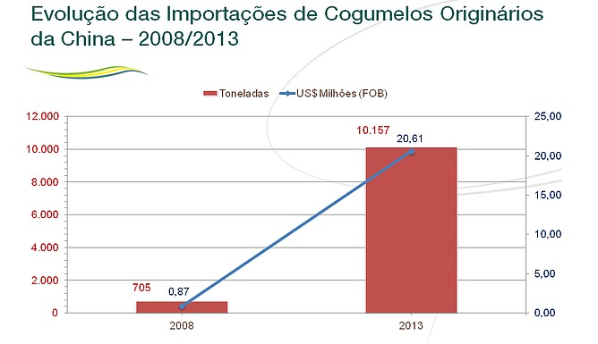
Importações para o Brasil

Slide 10

OBJETIVOS
Facilitar produção
Aumentar produtividade
COMO?
Monitorando
Temperatura
Umidade

Slide 11

Desenho de Solução

Slide 12
1º Estudo de viabilidade
2º Contratação
3º Cadastro
4º Instalação
5º Captura de Dados
6º Envio de Dados para a Nuvem
7º Acesso aos Dados
8º Implementação dos dados no cultivo

Slide 13
Backlog
ID | REQUISITOS | CLASSIFICAÇÃO | REQUISITOS
R1 | A plataforma deve conter tela de cadastro para o usuário | Essencial | Funcional
R2 | A tela de cadastro deve conter CNPJ, senha, e-mail, CEP, telefone | Essencial | Funcional
R3 | A plataforma deve conter tela de login para o usuário | Essencial | Funcional
R4 | A tela de login deve conter CNPJ, senha | Essencial | Funcional
R5 | A tela de login deve conter recuperação de senha | Essencial | Funcional
R6 | A plataforma deve conter tela inicial | Essencial | Funcional
R7 | A plataforma deve permitir a coleta de dados em período integral (24x7) | Essencial | Funcional
R8 | A coleta de dados deve conter valores de temperatura e umidade | Essencial | Funcional
R9 | Os dados de temperatura e umidade devem ser apresentados por meio de gráficos | Importante | Funcional
R10 | A plataforma deve conter relatórios de monitoramento | Desejável | Funcional
R11 | A plataforma deve disponibilizar especificações (temperatura, umidade) das espécies escolhidas pelos prestadores de serviço | Desejável | Funcional
R12 | A plataforma deve permitir a manutenção dos dados de e-mail, CEP, telefone e senha do usuário | Importante | Funcional
R13 | A plataforma deve ter a opção de aviso de cadastro e alteração de dados direcionados ao contrante do serviço | Importante | Funcional
R14 | A plataforma deve conter dados sobre a média dos preços nacionais de venda de cogumelos | Desejável | Funcional
R15 | A tela inicial deve conter dados sobre a média dos preços nacionais de custo de produção de cogumelos | Desejável | Funcional
R16 | A plataforma deve possibilitar a troca de informações entre usuários (chat) | Desejável | Funcional
R17 | Receber dados dos sensores | Essencial | Funcional
R18 | Internet | Essencial | Não Funcional
R19 | Energia Elétrica | Essencial | Não Funcional
R20 | Arduino | Essencial | Não Funcional
R21 | Sensores | Essencial | Não Funcional
R22 | Câmara de cultivo | Essencial | Não Funcional
R23 | Gerenciamento de dados em núvem | Essencial | Não Funcional
R24 | Página web para o acesso de dados | Essencial | Não Funcional

Slide 14
Agradecemos pela Atenção!

